Slide 1
«Применение визуализации в организации безопасного пространства в ДОУ (лестничные пролеты, дверные проемы и коридоры)»
Муниципальное бюджетное дошкольное образовательное учреждение
«Детский сад №153»
654034 г. Новокузнецк, ул. Ленина, дом19А, тел. 37-28-81
E-mail: kuznetsk-mdou153@yandex.ru
Руководитель лин-проекта Осинцева Наталья Витальевна, старший воспитатель
Команда лин-проекта:
Федосенко Т.С., воспитатель
Можаева А.А., воспитатель
Пархачева И.А., воспитатель
Ильчук Н.Н., воспитатель

Slide 2
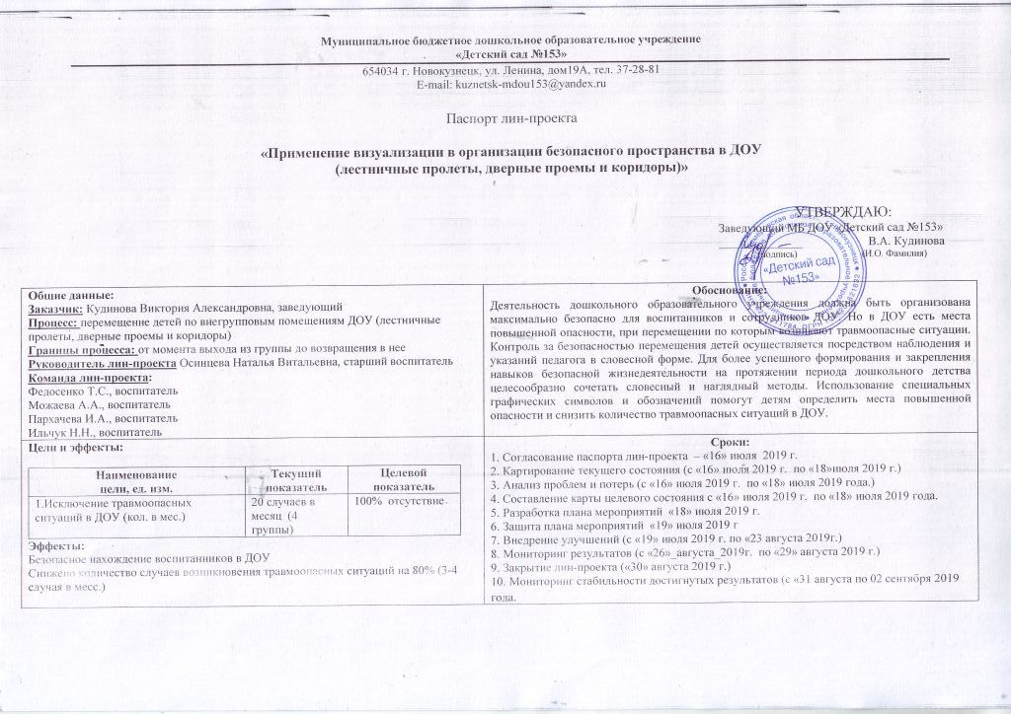
Паспорт проекта

Slide 3
Команда проекта
Осинцева Наталья Витальевна, старший воспитатель – руководитель проекта
Федосенко Татьяна Сергеевна, воспитатель
Можаева Алена Александровна, воспитатель
Пархачева Ирина Анатольевна, воспитатель
Ильчук Надежда Николаевна, воспитатель

Slide 4
Карта текущего состояния процесса на 16.07.2019
Перемещение детей по внегрупповым местам повышенной травмоопасности (лестничные пролеты, дверные проемы и коридоры)
3
1
Возникновение случаев травмоопасных ситуаций с детьми
(20 сл./мес)
4
2
5
Перечень потерь и проблем:
Специфика развития детей дошкольного возраста
Неустойчивое эмоциональное состояние некоторых детей
Неудобная, неправильно подобранная одежда
Родители не уделяют внимание этой проблеме
Отсутствуют зрительные ориентиры, контролирующие поведение детей

Slide 5
Выявленные проблемы
Специфика развития детей дошкольного возраста
Неустойчивое эмоциональное состояние некоторых детей
Неудобная, неправильно подобранная одежда
Родители не уделяют внимание этой проблеме
Отсутствуют зрительные ориентиры, контролирующие поведение детей

Slide 6
Карта целевого состояния процесса
1 этап
Определение травмоопасных мест в ДОУ
Определение цветового обозначения степени травмоопасного объекта
Визуализация травмоопасных мест (размещение графических изображений)
2 этап
Работа с детьми (ознакомление, отработка действий в соответствии с знаками, отработка информационно-мотивационного компонента )
Работа с родителями (мотивация на закрепление навыков безопасного поведения с детьми)
100% отсутствие случаев возникновения травмоопасных ситуаций

Slide 7
План мероприятий по устранению проблем
Мероприятие | Сроки | Ответственные | Статус
Визуализация травмоопасных мест внегрупповых помещений в ДОУ
Определение мест повышенной травмоопасности, на которых будут размещены графические символы | 19.07.2019 | Ильчук Н.Н., Осинцева Н.В. | Выполнено
Определение цветовой гаммы символов | 19.07.2019 | Ильчук Н.Н., Осинцева Н.В. | Выполнено
Размещение символов | 19.07.2019 | Федосенко Т.С., Можаева А.А. | Выполнено
Проведение быстрого эксперимента | 20.07.2019 | Федосенко Т.С., Осинцева Н.В. | Выполнено
Работа с детьми
Отработка информационно-мотивационного компонента с детьми (беседы, инструктажи, моделирование игровых ситуаций по безопасности поведения на лестничных пролетах, в коридорах и дверных проемах) | 20.07.2019-22.07.2019 | Федосенко Т.С., Можаева А.А. | Выполнено
Знакомство детей с графическими символами и их обозначениями в играх и упражнениях | 20.07.2019-22.07.2019 | Федосенко Т.С., Можаева А.А. | Выполнено
Игры-упражнения на формирование устойчивого внимания, произвольного поведения (педагог-психолог) | 20.07.2019- 29.08.2019 | Ильчук Н.Н. | Выполнено
Игры на сплочение детского коллектива, снятие эмоциональных перегрузок («уголок уединения», «Минутки тишины») для легковозбудимых детей (перед выходом на лестницу) | 20.07.2019- 29.08.2019 | Федосенко Т.С., Можаева А.А. | Выполнено
Моделирование травмоопасных ситуаций | 20.07.2019- 29.08.2019 | Федосенко Т.С., Можаева А.А. | Выполнено
Контроль за выполнением детьми действий в соответствии с графическими символами | 20.07.2019- 29.08.2019 | Федосенко Т.С., Можаева А.А. | Выполнено
Работа с родителями
Консультации, мастер-классы, памятки для родителей по ознакомлению с содержанием проекта (формирование мотивации на сотрудничество) | 20.07.2019- 29.08.2019 | Федосенко Т.С., Можаева А.А. | Выполнено
Моделирование ситуаций на соответствие одежды детей требованиям безопасности (удобство, отсутствие травмоопасных деталей, нескользящие носки) | 20.07.2019-22.07.2019 | Федосенко Т.С., Можаева А.А. | Выполнено

Slide 8
Достигнутые результаты
Наименование цели (ед.изм) | Текущий показатель | Целевой показатель | Полученный результат, эффект
Снижение количества травмоопасных ситуаций в ДОУ (кол. в мес.) | 20случаев в месяц | 100% отсутствие случаев возникновения травмоопасных ситуаций | Безопасное нахождение воспитанников в ДОУ Снижено количество возникновения травмоопасных ситуаций на 80% (3-4 случая в мес.)

Slide 9
Неожиданные результаты
Сократилось время на словесные указания педагога и инструкции по безопасности перемещения детей по внегрупповым помещениям ДОУ (лестничные пролеты, дверные проемы и коридоры)
Сократилось время перемещения детей по внегрупповым помещениям ДОУ (лестничные пролеты, дверные проемы и коридоры)
Сэкономленное время было потрачено на организацию игровой деятельности детей в группе и увеличение времени пребывания детей на улице (прогулку)

Slide 10
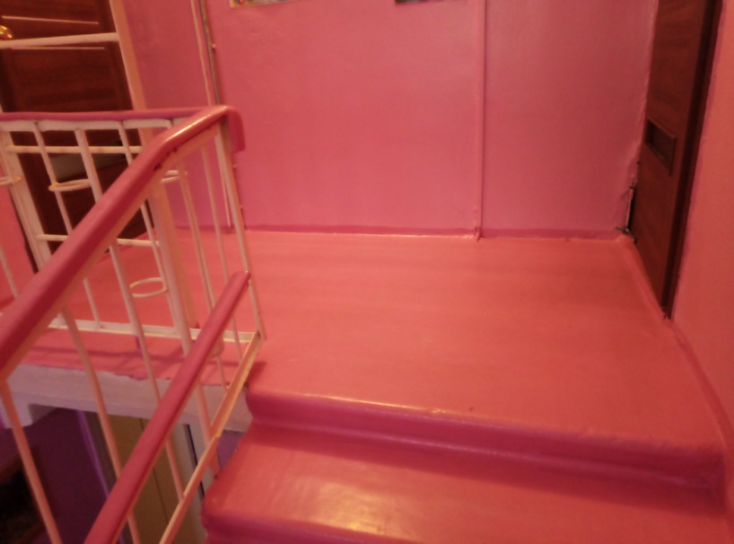
Результаты проекта. Визуализация (фотографии «Было» – «Стало»)

Slide 11
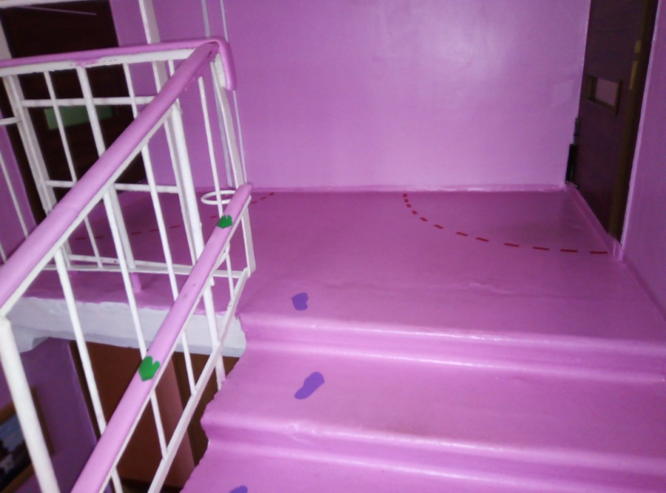

Slide 12
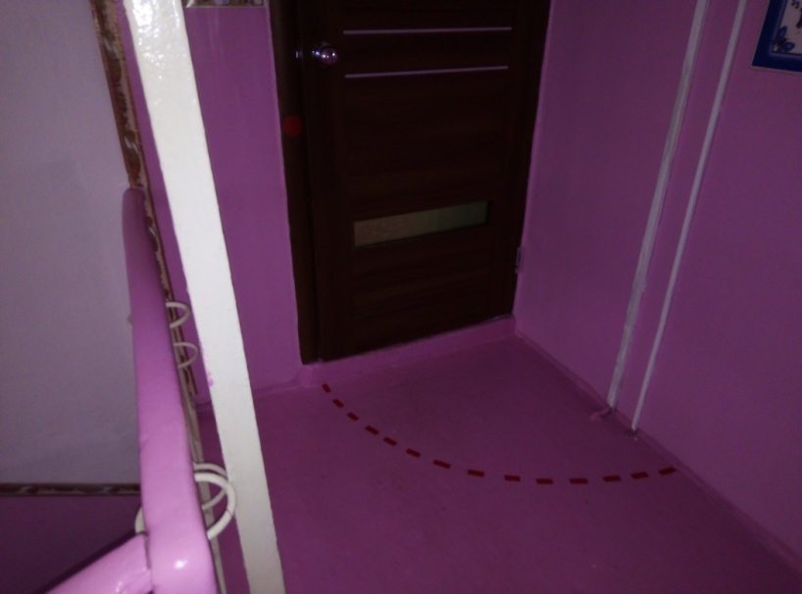

Slide 13
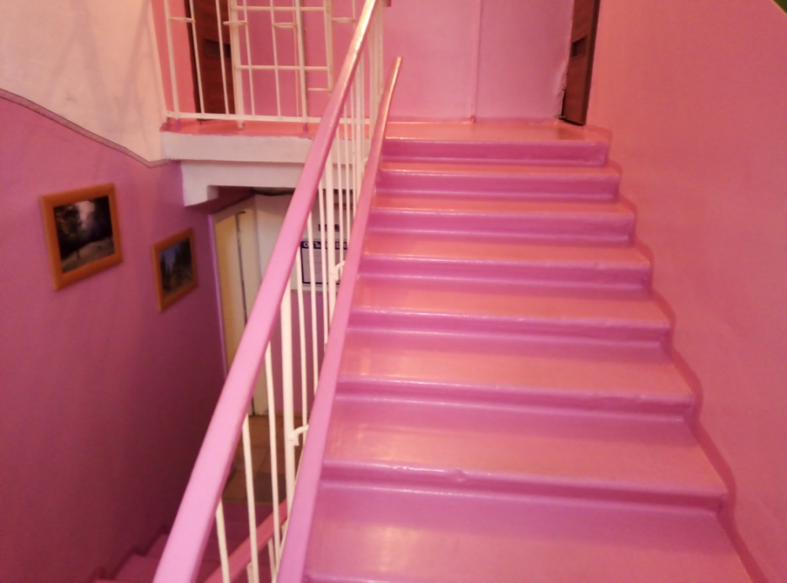
Визуализация (фотографии «Было» – «Стало»)

Slide 14
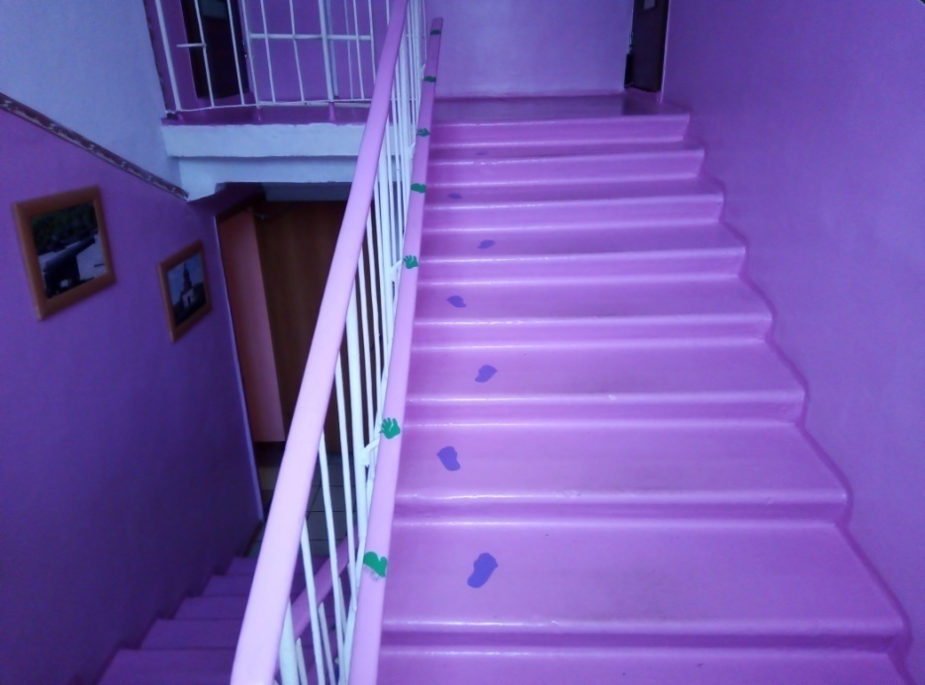

Slide 15
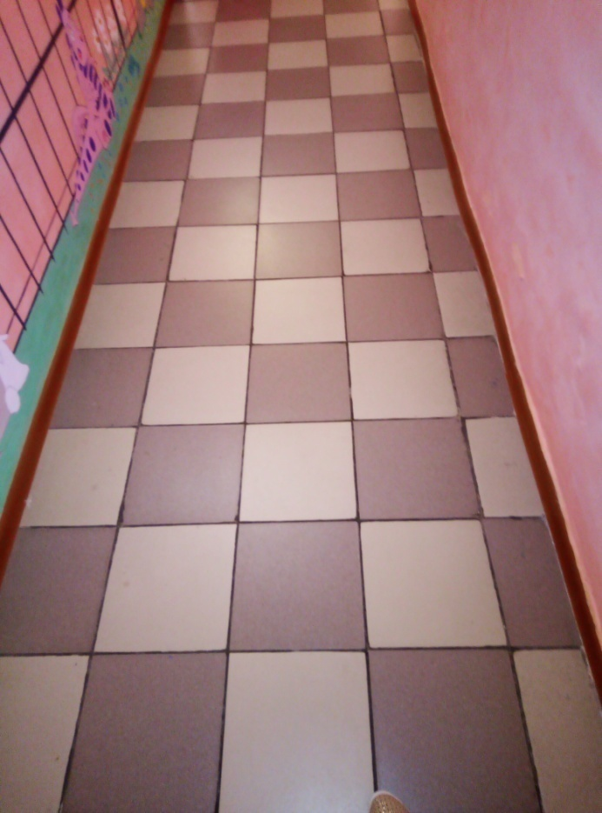
Визуализация (фотографии «Было» – «Стало»)

Slide 16
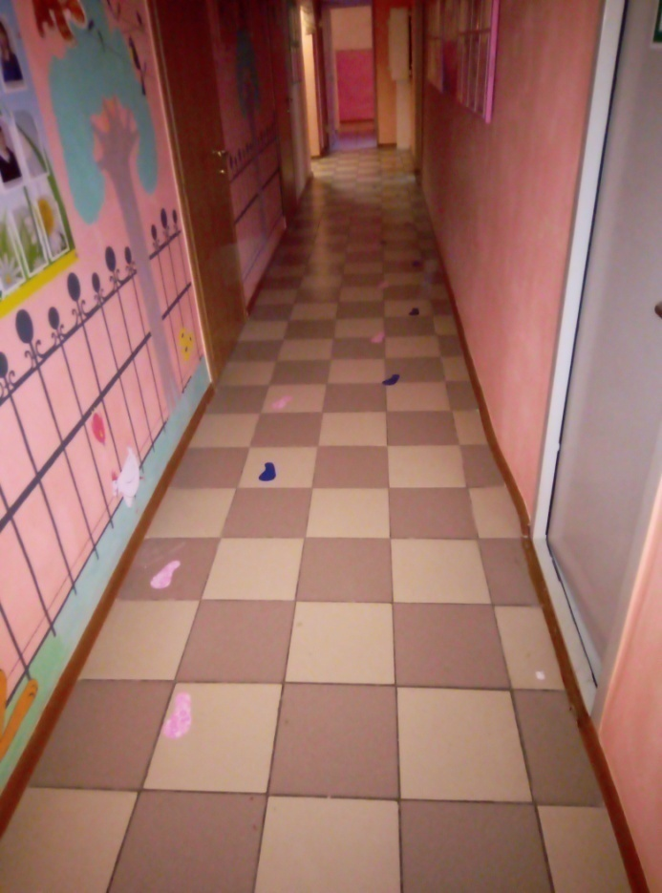

Slide 17
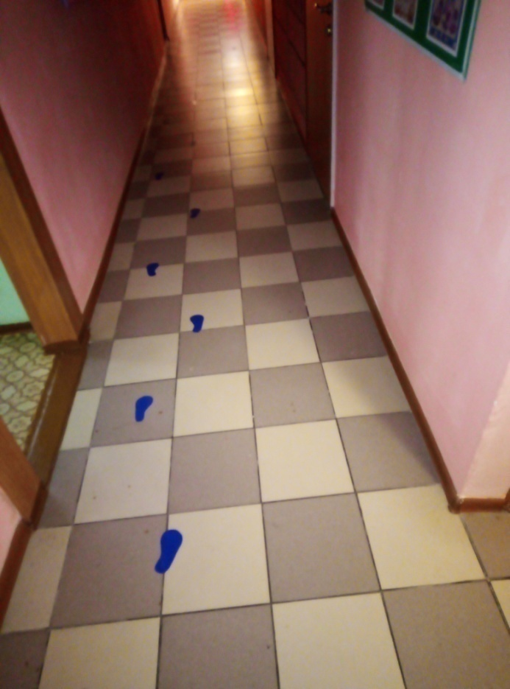

Slide 18
Спасибо за внимание

